Slide 1

Android開發注意事項
核准：
審核 :
林豐裕
專案成員:

Slide 2
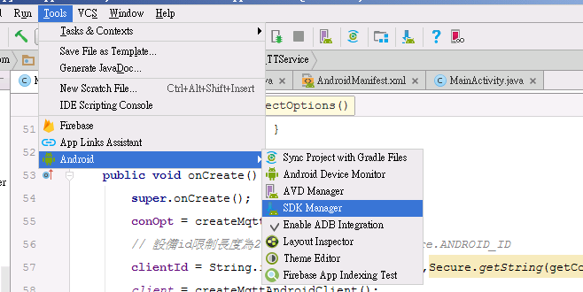

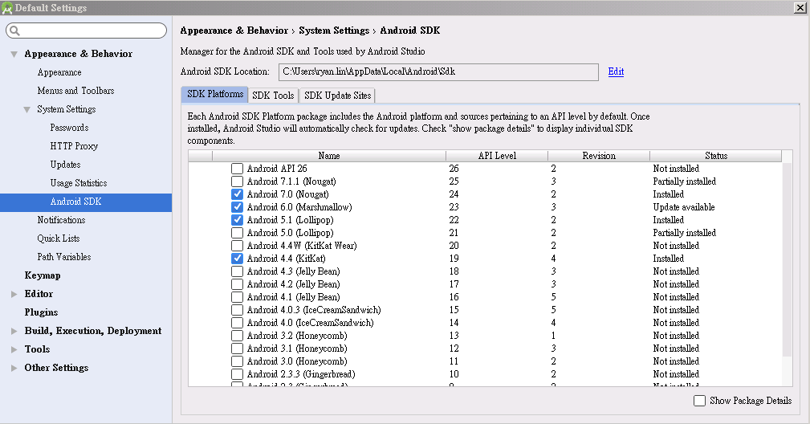

Slide 3
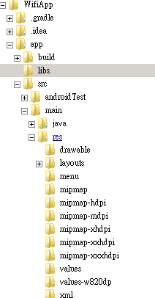
Import Android Library 的各種方式
http://kewang.logdown.com/posts/698793-various-ways-to-import-android-library
C:\Users\ryan.lin\.gradle\caches\modules-2\files-2.1\

Slide 4
Android Resource
C:\Users\ryan.lin\AppData\Local\Android\sdk\platforms

Slide 5
分類整理res/Layouts中的佈局文件
http://blog.csdn.net/u011156012/article/details/50575117

Slide 6
Android 單位尺寸使用
http://kny.cc/post/89831938759/android-units
https://stackoverflow.com/questions/13024272/android-background-image-size-in-pixel-which-support-all-devices

Slide 7
Android Studio--Gradle
Gradle 是用途廣泛的建置工具，但最重要的一點，就是非常適合處理 Java 專案，它讓 Java 專案自動化建置
http://stormzhang.com/devtools/2014/12/18/android-studio-tutorial4/

Slide 8
Activity初學乍練
http://www.runoob.com/w3cnote/android-tutorial-activity.html

Slide 9
RxJava
非同步(Asynchronous)
GitHub 主頁上的自我介紹是
“a library for composing asynchronous and event-based programs using observable sequences for the Java VM”
（一個在Java VM 上使用可觀測的序列來組成異步的、基於事件的程序的庫）

Slide 10
RxJava
Rxjava的好處在哪裡？
  一句話：簡潔
Android非同步操作
AsyncTask和Handler
Android中使用RxJava2, 先添加Gradle配置:
compile 'io.reactivex.rxjava2:rxjava:2.0.1' compile 'io.reactivex.rxjava2:rxandroid:2.0.1'

Slide 11
RxJava
https://juejin.im/user/573dba2171cfe448aa97b7b0

Slide 12

Button(View) 是被觀察者， OnClickListener 是觀察者，二者通過setOnClickListener() 方法達成訂閱關係
Button -> 被觀察者、OnClickListener -> 觀察者、setOnClickListener() -> 訂閱，onClick() -> 事件

Slide 13


